Slide 1

Actividad 1.4
Alejandra Oliva Dávila – A01731592
Asiel Harim Trejo Leyva - A01731489
Benjamín Gutiérrez Padilla - A01732079

Slide 2
Especificaciones | Asiel | Benja | Ale
Modelo | Mac 2012 | HP Omen 15 | Lenovo Yoga 720
RAM | 4GB | 8GB | 8GB
OS | MacOS Catalina | Windows 10 Home Single Language | Windows 10 Home Single Language
Procesador | Intel Core i5 doble núcleo | Intel Core i7-9750H, 6 nucleos | Intel Core i5-7200U, 2 núcleos

Slide 3
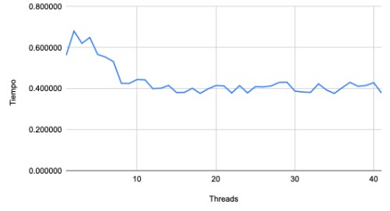
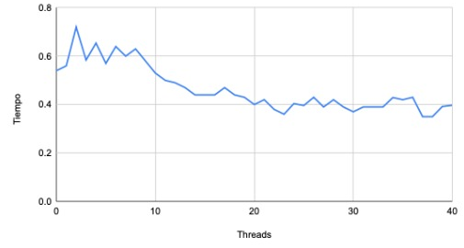
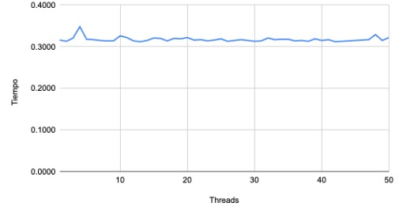
Resultados con Numero de Threads = 40
Ale
Asiel
Benja

